Slide 1
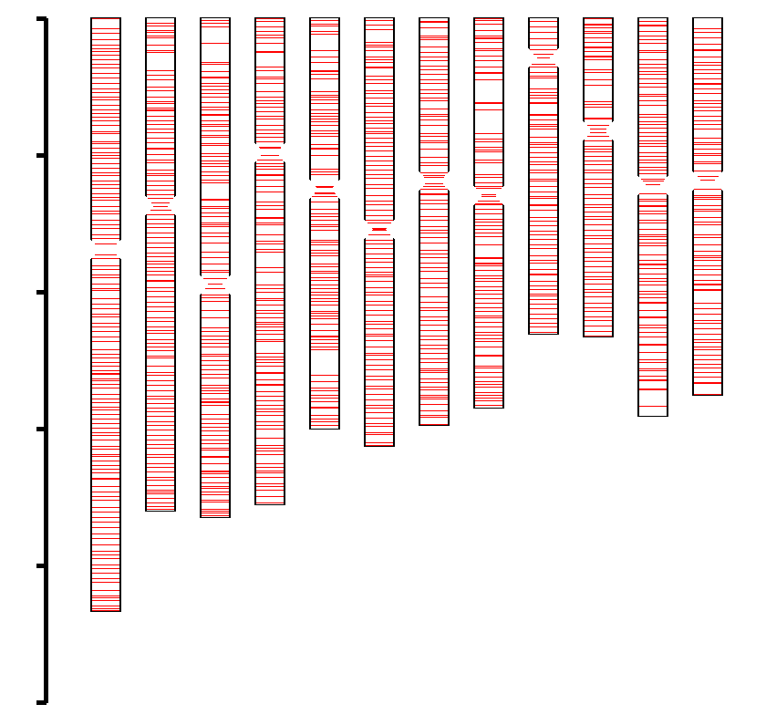
Mb
0
10
20
30
40
50

